Slide 1
ALGORITMA PEMROGRAMAN 01. Pengantar Algoritma Pemrograman
Teguh Pribadi
http://www.teguhpribadi.com
wa/telegram 0857 3600 3963 || wa/call 082 337 475 885

Slide 2
ALGORITMA dan PEMROGRAMAN
01. SAP & Pengantar Algoritma dan Pemrograman
02. Dasar-Dasar Algoritma dan Pemrograman
06. Operator
07. Logika Structured/ Sequence
08. Logika Condition
09. UTS
03. Dasar Pemrograman Bahasa C++
04. Tipe Data, Variabel, dan Konstanta
05. Nilai, Ekspresi, Input/Output
11. Prosedur dan Fungsi
12. Array
16. Linked List
10. Logika Looping
17. UAS
13. Algoritma Sorting
14. Algoritma Search
15. Queue and Stack

Slide 3

UNBOXING Algoritma Pemrograman

Slide 4

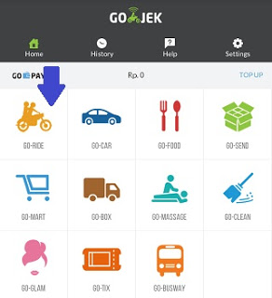
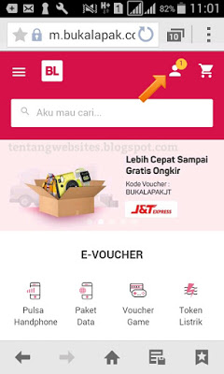
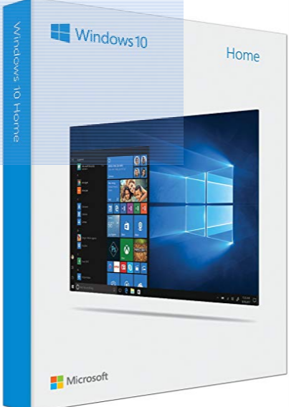
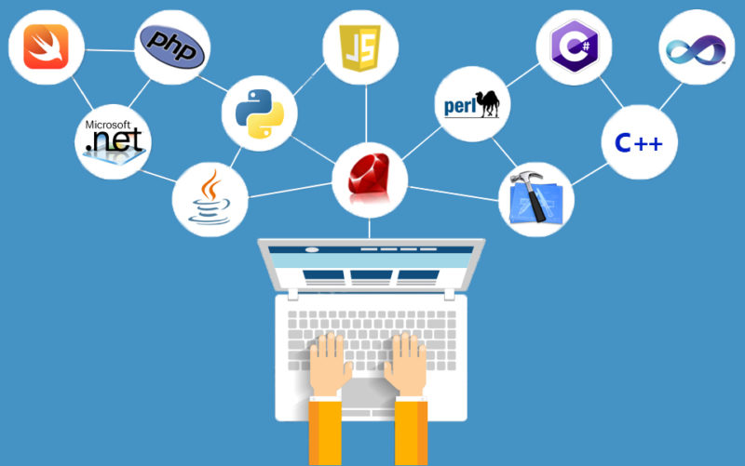

Slide 5
01. Pengantar Algoritma dan Pemrograman
Algoritma
Pemrograman
Dari Algoritma Ke Pemrograman

Slide 6
Algoritma Pemrograman
Algoritma
Pemrograman (program)

Slide 7
1. Algoritma
Definisi Algoritma
Penilaian Algoritma
Langkah Membuat Algoritma
Contoh

Slide 8
a. Definisi Algoritma
Algortima : urutan langkah-langkah penyelesaian masalah yang disusun secara sistematis dan logis.
Sistematis : urutan langkah-langkah yang disusun harus jelas, memiliki pola tertentu
Logis : masuk akal, bisa dibaca dan diterima oleh akal
ALGORITMA

Slide 9
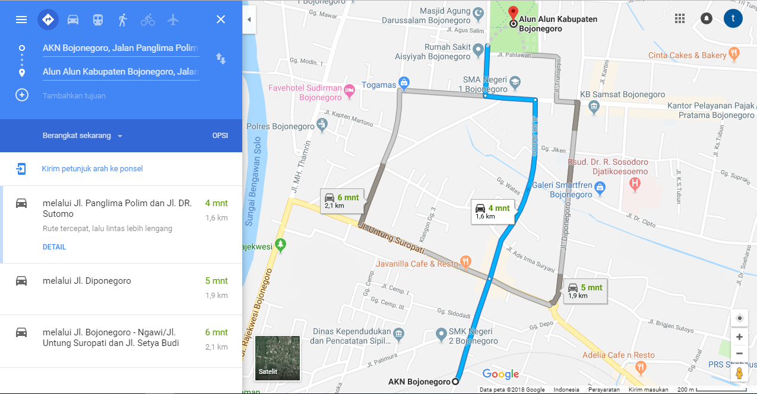
b. Penilaian Algoritma
PENILAIAN ALGORITMA:
Harus dapat memecahkan masalah.
Kerelatifan efisiensi benar : minimal ➔ maksimal.
Indikator efisiensi → waktu dan memori.

Slide 10
c. Langkah membuat algoritma
Pahami masalah
Tentukan kondisi awal → Data Input
Tentukan kondisi akhir →Data output
Data lain (jika ada)
Data pendukung lain yang dibutuhkan pada proses penyelesaian masalah
Tentukan langkah penyelesaian masalah mulai dari kondisi awal, hingga bisa tercapai kondisi akhir. Dalam menyusun langkah mungkin melibatkan:
Urutan/sequence
Pemilihan
Perulangan

Slide 11
d. Contoh Algoritma 1
Masalah: memasak nasi menggunakan rice cooker
Input : beras, air
Output : nasi
Data lain : rice cooker, listrik
Proses :
Cuci beras
Masukan beras ke ricecooker, tambah air
Ricecooker dinyalakan
Nasi masak

Slide 12
d. Contoh Algoritma 2
Masalah: mencari luas lingkaran (tanpa memperhitungkan satuan)
Input : jari2
Output : luas lingkaran
Data lain : nilai phi = 3.14
Langkah :
Masukan/input jari2
Hitung rumus, luas lingkaran= phi*jari2*jari2
Output luas lingkaran

Slide 13
d. Contoh Algoritma 3
A
B
C
1
1
2
2
3
Masalah tower of hanoi: Pindahkan cakram dari tiang A ke tiang B dengan aturannya, setiap pemindahan, hanya boleh 1 cakram saja, dan tidak ada cakram yang lebih kecil berada di bawah cakram yang lebih besar
Input: Cakram (3buah), tiang (3buah)
Output: ketiga cakram semua pindah ke B
Data lain: -
Proses:
Cakram 1 ke B ➔ Cakram 2 ke C ➔ Cakram 1 dari B ke C ➔ Cakram 3 dari A ke B ➔ Cakram 1 dari C ke A ➔ Cakram 2 dari C ke B ➔ Cakram 1 dari A ke B

Slide 14
d. Contoh Algoritma 4 : Euclidean
Mencari hasil bagi dari 2 bilangan (FPB).
Input: 2 bilangan positif : m dan n. (m>=n).
Output: hasil bagi
Data lain: /
Proses:
Jika n=0, maka M adalah jawabannya; stop. Tetapi jika n != 0; lanjut ke langkah 2.
Bagilah m dgn n dan misalkan variable r adalah hasilnya.
Ganti nilai m → n dan nilai n → r, lalu ulang ke langkah 1.

Slide 15
2. Pemrograman
Definisi Pemrograman
Pembagiannya
Macamnya

Slide 16
a. Definisi Pemrograman
Program : pemermudah kegiatan.
Juga dikenal dengan : software, system informasi, aplikasi, perangkat lunak.

Slide 17
b. Pembagiannya : kesulitan penerjemahan
Bahasa tingkat tinggi
Lebih mudah diterjemahkan manusia, lebih sulit diterjemahkan mesin.
Bahasa tingkat rendah
Lebih mudah diterjemahkan mesin, lebih sulit diterjemahkan manusia.

Slide 18
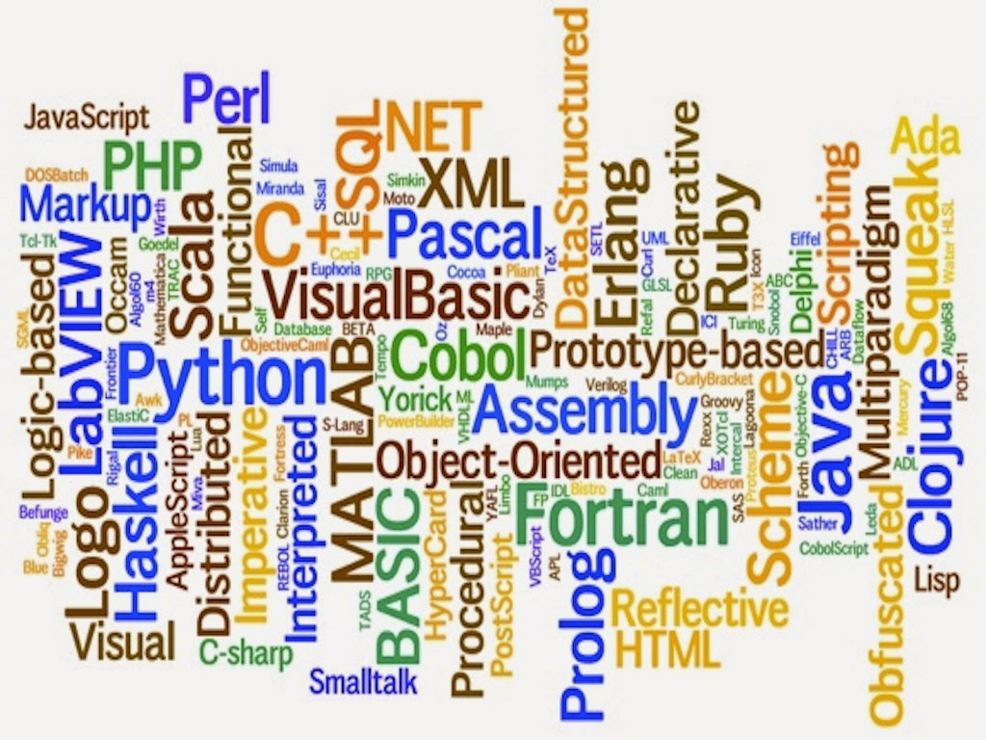
b. Pembagiannya : macamnya

Slide 19
3. Dari Algoritma Ke Pemrograman
Definisi
Cara Transfer

Slide 20
a. Definisi Dari Algoritma Ke Pemrograman
Di skala project program yang relative besar, pembuatannya tidak single fighter.

Slide 21
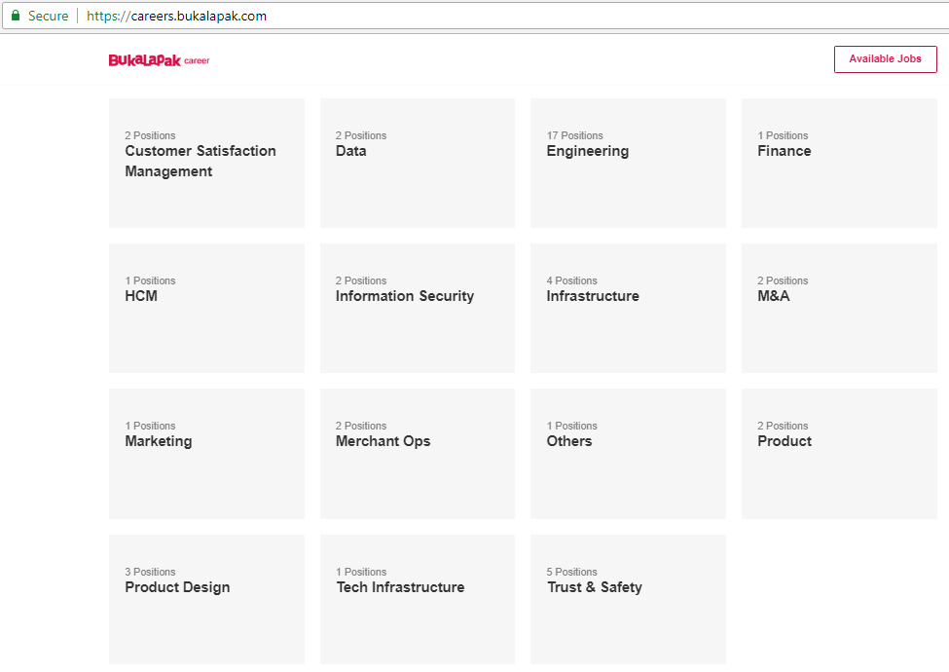
Bukalapak.com

Slide 22
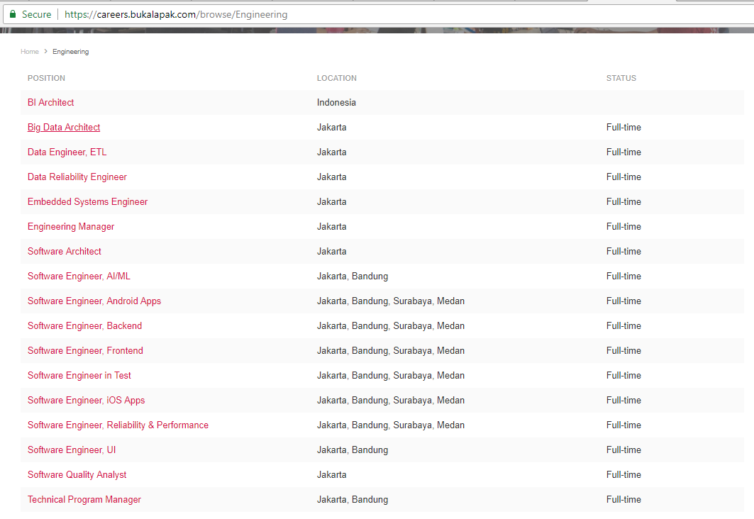

Slide 23




Bagaimana orang tahu algoritma kita?
SINGLE FIGHTER
TEAM FIGHTER

Slide 24

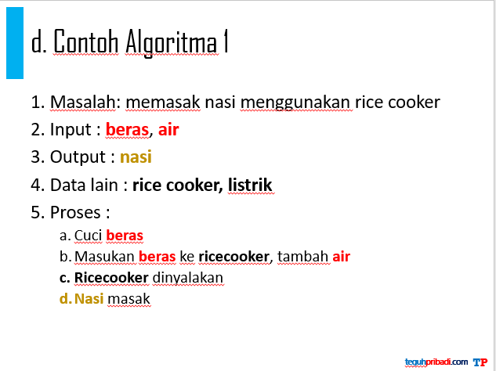
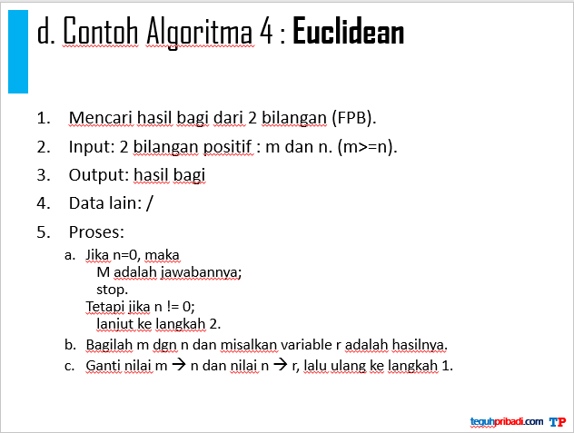
b. Cara Transfer
Structured English/ Structured Indonesian (SE/SI)
Menggunakan kalimat deskriptif dan komunikatif untuk mengkomunikasikan algoritma kepada rekanan/tim.

Slide 25
b. Cara Transfer
mulai
Flowchart / DFD / UML
Menggunakan bagan/gambar untuk mengkomunikasikan algoritma kepada rekanan/tim.
Baca m dan n
n=0
tidak
r = m mod n
m=n
n=r
ya
Tulis m
selesai

Slide 26
b. Cara Transfer
Pseudocode
Bahasa pemrograman sederhana / bahasa tingkat tinggi untuk mengkomunikasikan kepada rekanan/tim.
EUCLEDIAN
read (m,n)
While (n != 0)
r = m mod n;
m = n;
n = r;
End

Slide 27
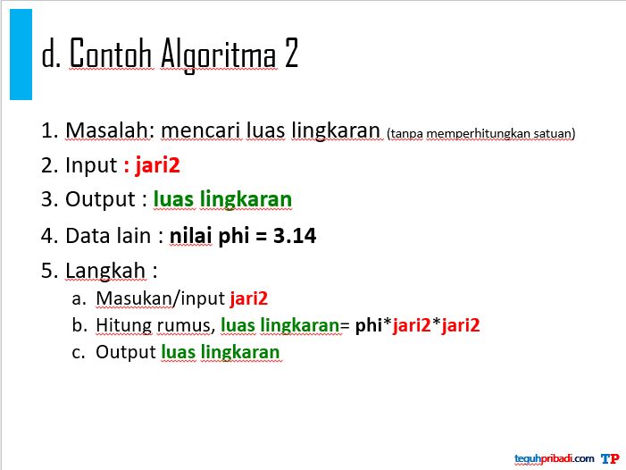
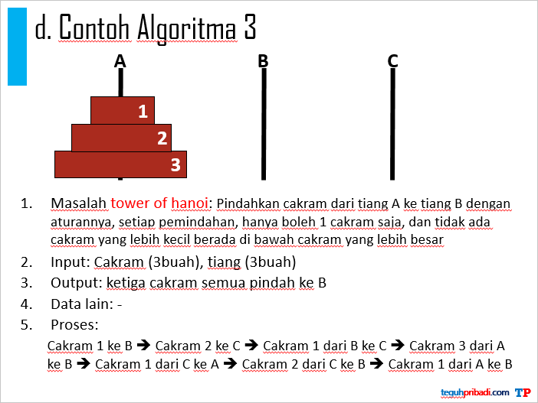
STUDI KASUS MINGGU 1
Lakukan pembuatan SI, Flowchart, dan Pseudocode untuk contoh lagoritma!
Mengapa sampai ada 3 cara untuk penyampaian algoritma?

Slide 28
Referensi (1)
Dawson, Michael. 2014. Beginning C++ Through Game Programming. USA-Course Technology, a part of Cengage Learning
Fachrurrozi, M. 20. Konsep dan Aplikasi Pemrograman Menggunakan Borland C++ Builder 6
Hendra. 2004. C, C++ Programming
Koening, Andrew and E. Moo, Barbara. 2000. Accelerated-C++. USA-Addison Wesley 387page
Koening, Andrew and E. Moo, Barbara. 2000. Accelerated-C++. USA-Addison Wesley 418page
Liberty, Jesse and Jones, Bradley. 2005. Teach Yourself C++ in 21 Days 5th Edition. USA-Sams Publishing
Meyers, Scott. 2014. Effective Modern C++_ 42 Specific Ways to Improve Your Use of C++11 and C++14. USA-O'Reilly Media
Munir, Rinaldi. 2010. Matematika Diskrit Ed 3. Penerbit Informatika Bandung
Munir, RInaldi. 2011. Algoritma dan Pemrograman dalam Bahasa Pascal dan C
Prata, Stephen. 2005. C++ Primer Plus 5th Edition. USA-Sams Publishing
Prata, Stephen. 2012. C++ Primer Plus 6th Edition. USA-Addison Welley
Randy Davis, Stephen. 2004. C++ For DUMMIES. Indiana,Canada-Wiley Publishing

Slide 29
Referensi (2)
Rao, Siddhartha. 2012. Sams teach yourself C++ in one hour a day 7th edition. Pearson Education
Sebesta, Robert. 2012. Concept of programming languages edisi 10th Addison Wesley Pub
Sethi, Ravi etc. 1986. Compiler Principles, Technique, and Tools. Pearson
Sethi, Ravi etc. 2007. Programing languages consepts and Construcst, addison Wesley 2nd, Publ.
SMK N 1 Cianjur. RPL PEMROGRAMAN DASAR
Stroustrup, Bjarne. 1997. The C++ Programming Language 3rd Edition. Addison-Wesley
Stroustrup, Bjarne. 2013. The C++ Programming Language 4th Edition. Addison-Wesley
Stroustrup, Bjarne. 2014. Programming Principles and Practice Using C++Second Edition. USA-Pearson –full
Stroustrup, Bjarne. 2014. Programming Principles and Practice Using C++Second Edition. USA-Pearson -sample chapter
Suprapto. 2008. Bahasa Pemrograman untuk SMK. Indonesia-DitPSMK
Wibisono, Samuel. 2008. Matematika Diskrit Edisi 2 . Graha Ilmu

